Slide 1
Introducción a las ciencias ambientales
Semestre 2022-2
Prof. Ismael Minjárez

Slide 2
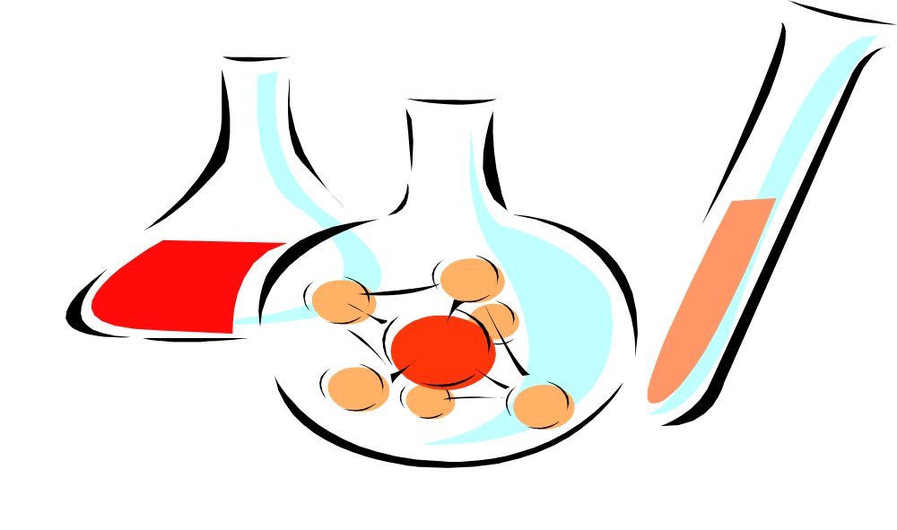
Contaminación del Agua

Slide 3
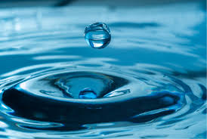
agua
70% del peso total de los humanos
30 – 40% de la masa de los huesos
Funciones corporales:
  Absorción de oxígeno en los alveolos
  Control de la temperatura corporal
  Componente de la sangre
  Digestion en estómago e intestinos.
Alteracion del 10% del agua corporal – problema de salud
Alteracion del 20% del agua corporal – muerte.

Slide 4
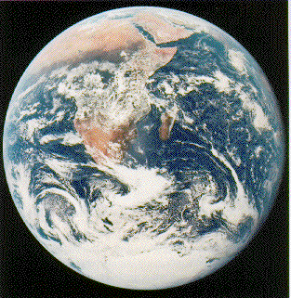
El agua: un reto mundial en el presente siglo
Evolución mundial de la demanda
70% de la Tierra está cubierta con agua, pero menos de 0.01% es aprovechable para el consumo humano.
La demanda mundial del agua en el siglo XX creció más de 6 veces.
Crecientes problemas de calidad del agua problemas de salud y daños irreversibles a ecosistemas.
Crece la competencia entre usuarios, regiones y países por uso del agua.
4,000
3,000
km³/año
2,000
1,000
0
1900
1940
1960
2000
Principales
usos:
Doméstico
Industrial
Agrícola
Total
Fuente: Comisión Nacional del Agua; Szöllosi-Nagy et al., (1998) Evaluación de los recursos mundiales de agua dulce.
En: Naturaleza y Recursos 34 (1):10-20

Slide 5
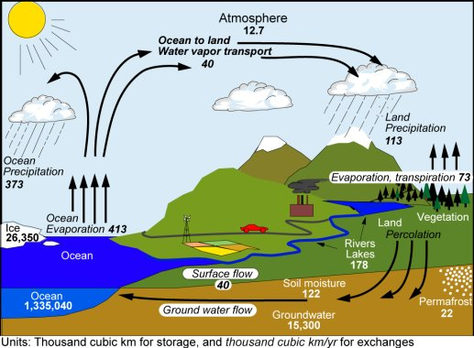
Ciclo Hidrológico
EN LA TIERRA HAY 1,386 KM3 DE AGUA.

Slide 6
Tiempo de Residencia
El Tiempo de residencia de una substancia se obtiene
dividiendo la cantidad de la substancia en el reservorio
entre la cantidad que entra (flujo) o sale del reservorio.
Ejemplo 1:
Tiempo de residencia de agua en los oceanos: 3, 550 años
Tiempo de residencia de agua en la atmósfera: 11 días

Slide 7
Agua natural
Agua subterránea y fuentes de agua dulce
Dulce
(4.9 %)
Fuentes de agua
(dulce )
Fuentes de agua
(dulce y salada)
Lagos, ríos, etc.
(0.2 %)
Nieve e hielo
(31.4 %)
Salada
(95.1 %)
Agua subterránea
(68.4 %)

Slide 8
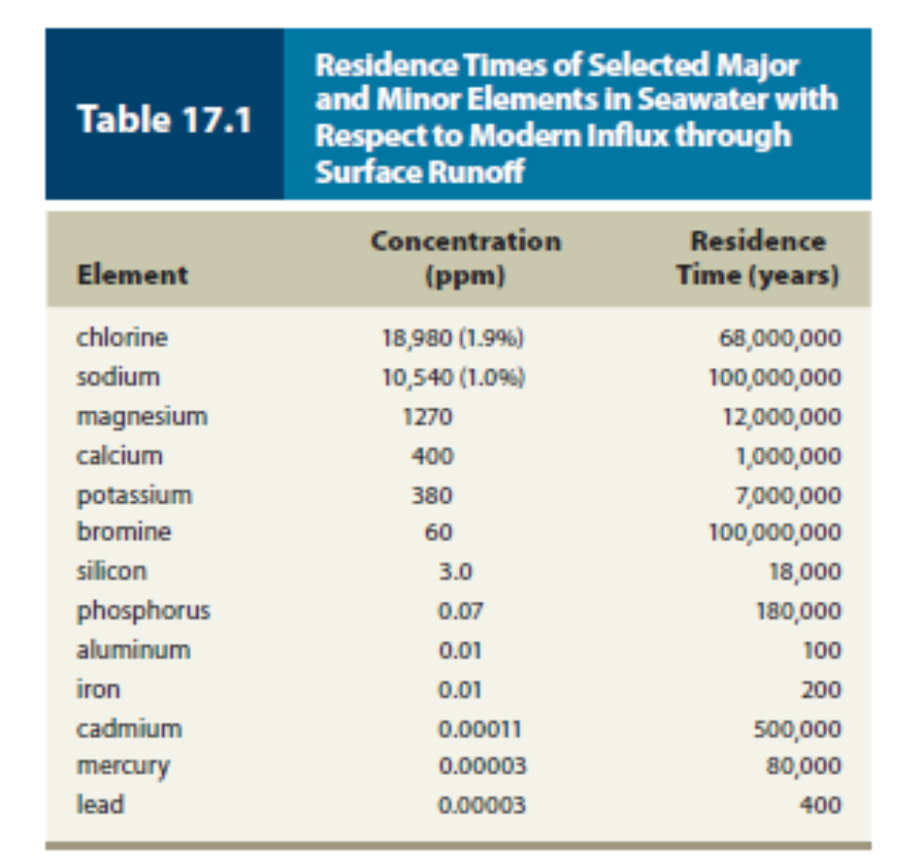
Tiempos de residencia en agua de iones

Slide 9
Elementos Mayores, menores y traza
Mayores (> 10 mg/l; Ca, Mg, Na, K, HCO₃, SO₄, Cl).
Menores (0.01-10 mg/l; Fe, B, I, NO3, Sr, Mn, Si, F)
Traza (<0.01 mg/; el resto)
Orgánicos (mg/l -- mg/l)

Slide 10
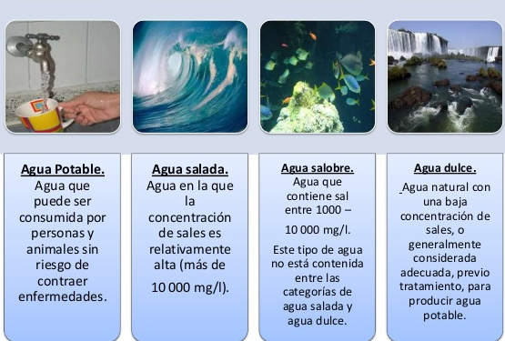
Tipos de aguas naturales:
Agua “dulce”: < 1000 ppm (potable < 500 ppm SDT)
Agua Salobre: 1,000 y 20,000 ppm
Agua Salada: aprox. = 35,000 ppm (agua de mar)
Salmueras: >35,000 ppm (Mar Muerto = 200,000 ppm)

Slide 11
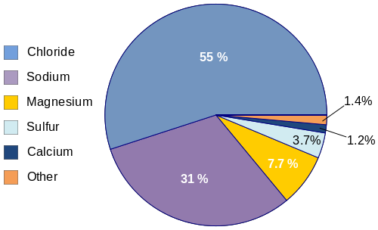
Composición de tipos de agua
Agua de mar
Constituyente
mg/Kg (ppm)
Sodio (Na⁺)
Magnesio (Mg²⁺)
Calcio (Ca²⁺)
Potasio (K⁺)
Cloruro (Cl⁻)
Sulfato (SO₄²⁻)
Bicarbonato (HCO₃⁻)
Bromuro (Br⁻)
Otros sólidos
Sólidos disueltos totales
10 500
1 350
400
380
19 000
2 700
142
65
34
34 500
3.45%

Slide 12
Composición de tipos de agua
Constituyentes mayores
Constituyente
Agua superficial (mg/L)
Agua subterránea (mg/L)
Sodio (Na⁺)
Magnesio (Mg²⁺)
Calcio (Ca²⁺)
Potasio (K⁺)
Cloruro (Cl⁻)
Sulfato (SO₄²⁻)
Bicarbonato (HCO₃⁻)
Sílice (SiO₂ aq)
pH
SDT
6.3
4.1
15.0
2.3
7.8
3.7
58.0
14.0
6-8
120.0
30.0
7.0
50.0
3.0
20.0
30.0
200.0
16.0
7.4
350.0

Slide 13
Constituyentes menores y traza
Elemento Mediana (g/L) Elemento Mediana (g/l) Elemento Mediana ( g/L)
Al
Ag
As
Au
B
Ba
Be
Bi
Br
Cd
Co
Cr
10
0.3
2
0.002
10
20
5
0.005
20
0.03
0.1
1
Cs
Cu
F
Fe
Hg
I
La
Li
Mn
Mo
Nb
Ni
0.02
3
100
100
0.07
7
0.2
3
15
1.5
1
1.5
P
Pb
Rb
Sb
Se
Sn
Sr
Th
Ti
W
U
V
Zn
20
3
1
2
0.4
0.1
400
0.1
3
0.03
0.5
2
20

Slide 14
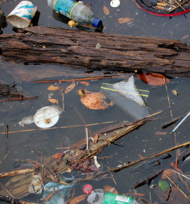
Contaminación de agua
Cualquier cambio físico o químico del agua que afecta la salud de humanos u otros organismos
  Varía en magnitude por localidad
La mayor contaminación en el mundo
Por la ausencia de agua potable
  80% de muertes en países en Desarrollo se deben a contaminación de agua.
  4 – 5 millones de niños mueren al año por contaminación de fuentes de agua potable
  Más de un Millon mueren después de contraer diarrea

Slide 15
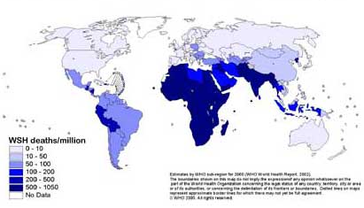
MUERTOS POR MILLÓN DE HABITANTES POR CONTAMIANCIÓN DE AGUA

Slide 16
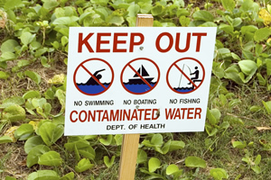
Niveles de toxicidad
Se necesitan unas fracciones de mg/l de algunos iones para ser no apta para consumo.
Ejemplo: As (0.03), Cd (0.01), Se (0.01), Hg (0.002), Pb (0.05).
un miligramo en un litro es la millonésima parte de un litro.

Slide 17
Estándares para agua potable
Elemento | Concentracion maxima (mg/l)
Fe | 0.3
Cu | 1.0
Zn | 5.0
As | 0.03
Cd | 0.01
Se | 0.01
Cr | 0.05
Pb | 0.05
Hg | 0.002

Slide 18
contaminación del agua
  Aguas Residuales
  Agentes infecciosos
  Sedimentos
  Nutrientes inorgánicos y algas
  Compuestos orgánicos
  Químicos Inorgánicos
  Contaminación térmica

Slide 19
Principales contaminantes de agua
Agentes infecciosas
  Bacterias, Virus, Protozoos, gusanos parásitos
  Fuente: Basura Humana y animal
Basura consumidora de oxígeno
  Fragmentos orgánicos y basura + bacterias aeróbicas
  Fuente: Aguas residuales, comida procesada, alimento para Ganado, desechos industrials
  Químicos inorgánicos
    Acidos, Metales, Sales
    Fuente: escurimiento, efluentes industrials, limpiadores
  Materiales Radioactivos
    Yodo, radon, uranio, cesio, torio
    Fuente: Plantas nucleares y de carbon, minas, armas, natural.
Nutrientes de plantas
  Nitratos, fosfatos
  Fuente: Drenaje,agricultura, escurrimientos
Químicos orgánicos
  Petroleo, gasoline, plástico, pesticidas, solvenets, detergentes
  Fuentes: efluente industrial, limpiadores caseros, escurrimientos, granjas
Sedimentos erosionados
  Suelo, limos
Contaminación térmica
  Fuente: Plantas de energía, industria

Slide 20
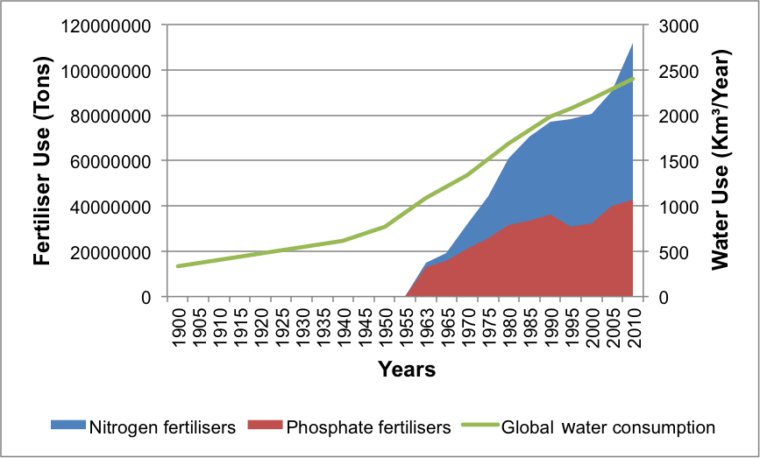
Causas del aumento en la contaminación
Crecimiento incontrolado de las ciudades desde mediados del 1800
  Agricultura
  Minería a tajo abierto (oro, estaño, cobre)
  Industrialización
  Aumento de zonas habitadas
  Presas

Slide 21
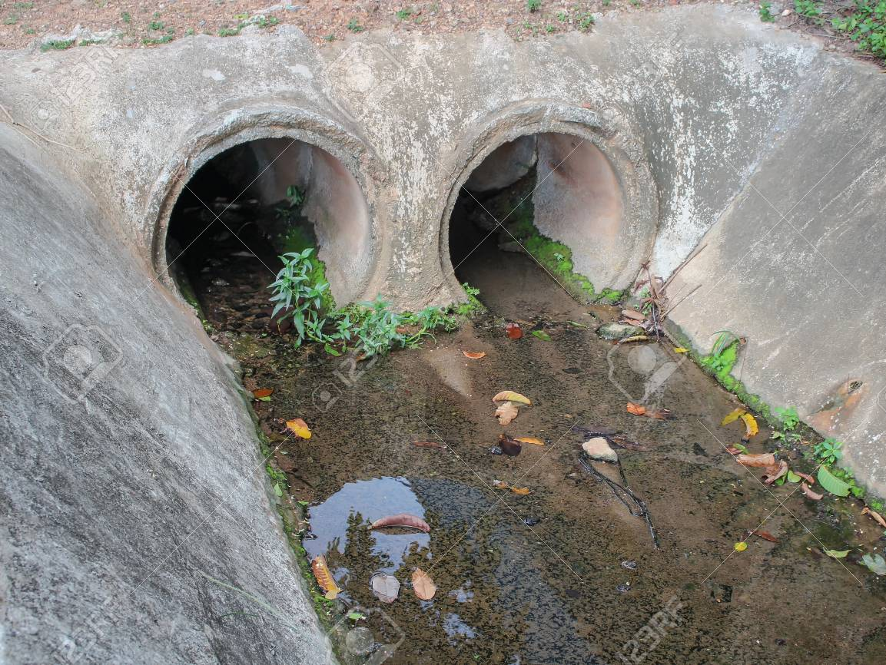
drenaje
La emisión de aguas residuales por medio de sistemas de drenaje
  Incluye desechos humanos, jabones y detergentes
Causa serios problemas ambientales
Enriquecimiento de materia orgánica
    Fertilización de aguas con grandes cantidades de nutrientes para algas (N y P)
Incremento en la Demanda Biológica de Oxígeno (DBO)
  Cantidad de oxígeno requerido por microrganismos para descomponer basura biologica
    Cuando el DBO se incrementa el oxígeno disuelto DO se reduce.

Slide 22
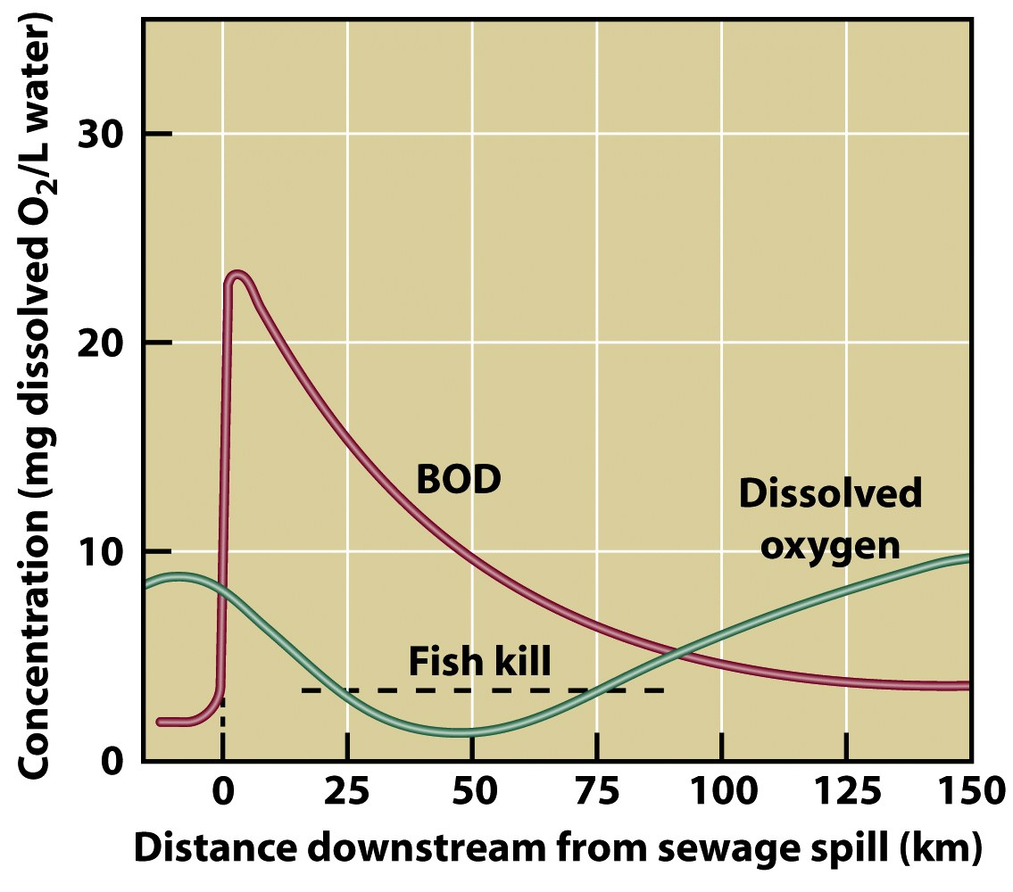
drenaje

Slide 23
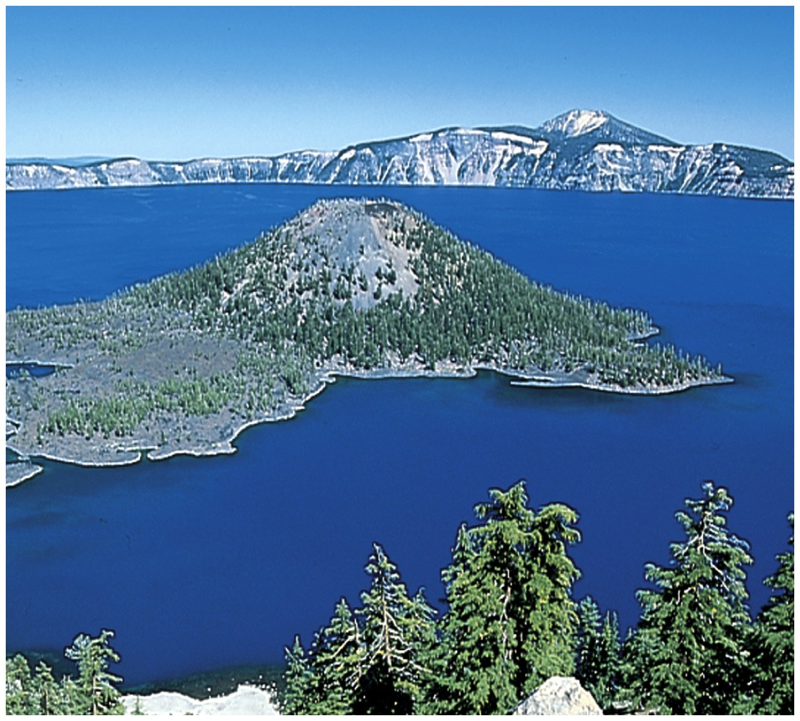
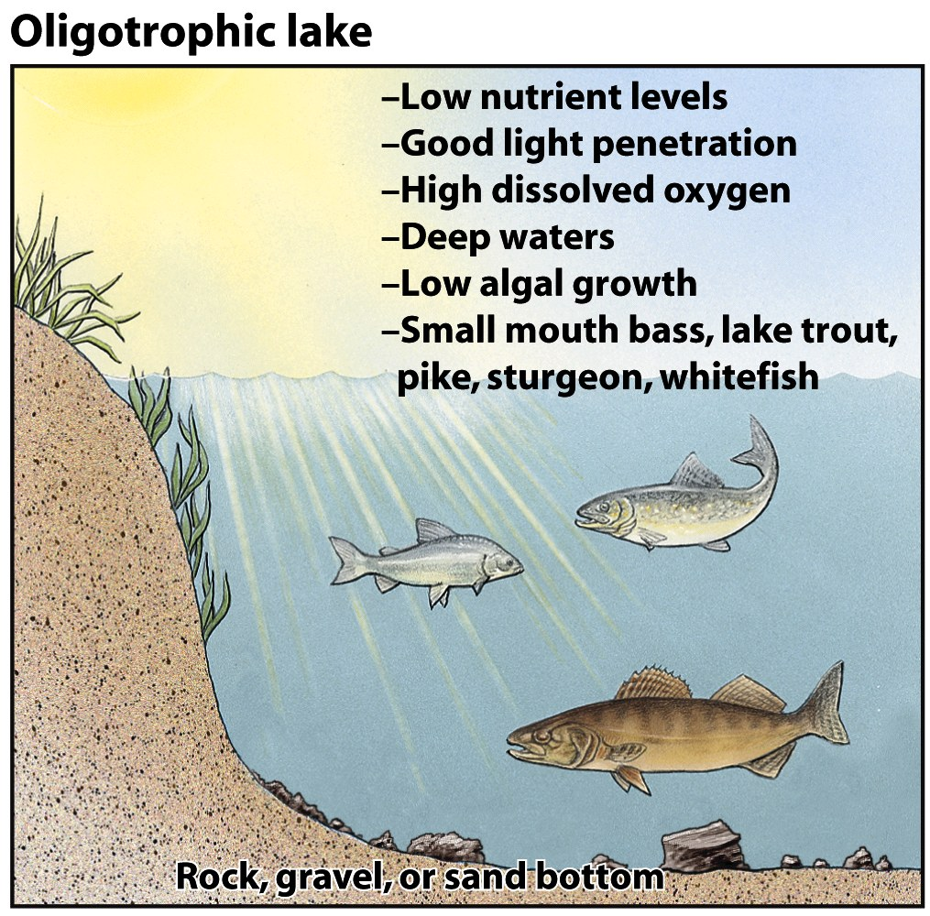
Eutroficación
Oligotrófico
  Aguas no enriquecidas en nutrientes soportan poblaciones de organismos acuaticos

Slide 24
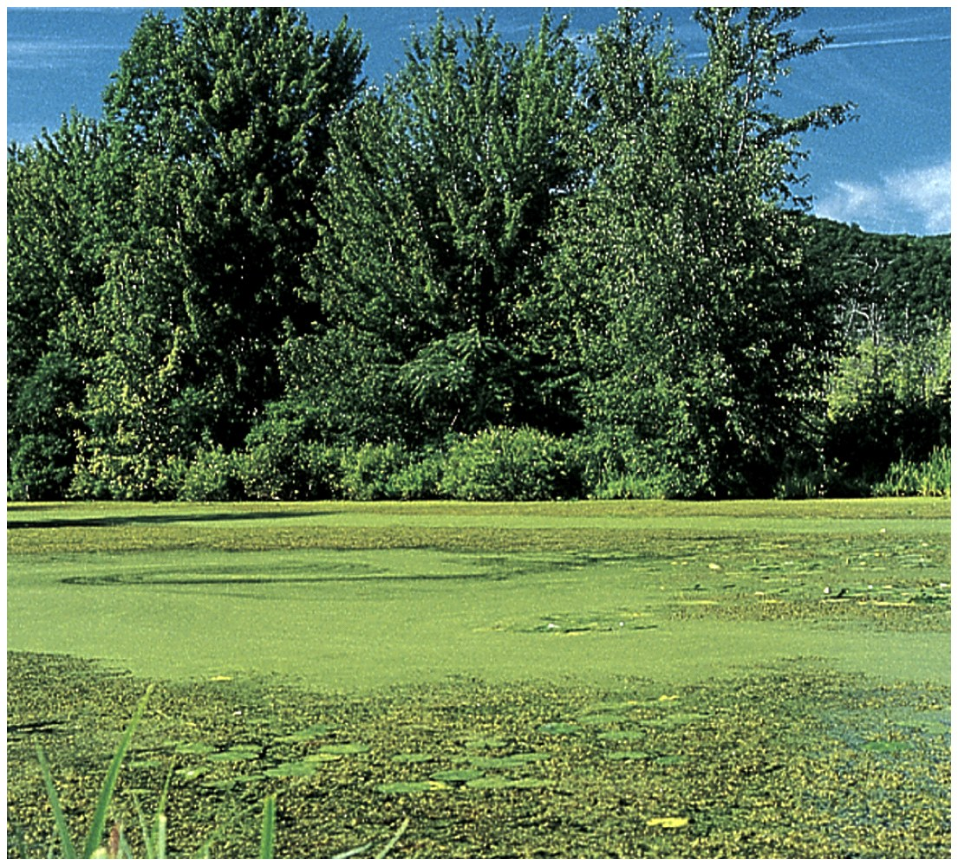
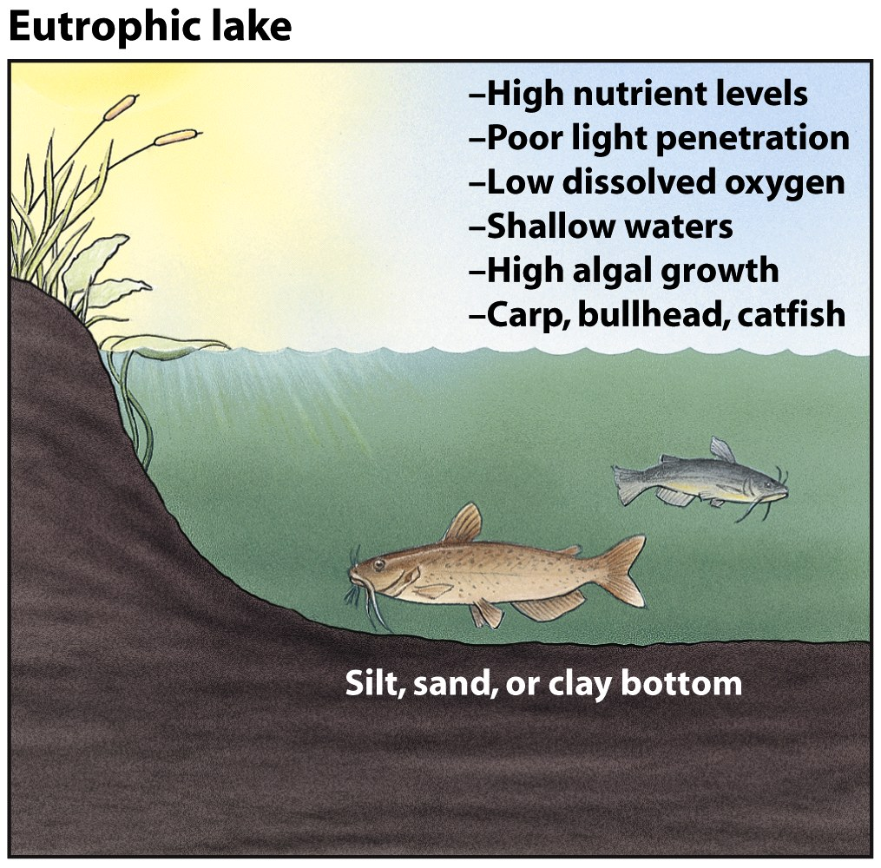
Eutroficación
Eutrofico
  Aguas quietas, lagos o estuarios enriquecidos por nutrientes de plantas y algas, como el fósforo.
  A menudo debido a fertilizantes o drenajes

Slide 25
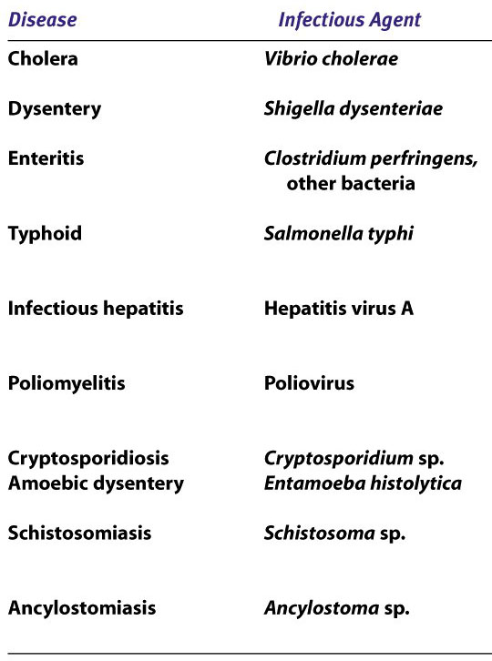
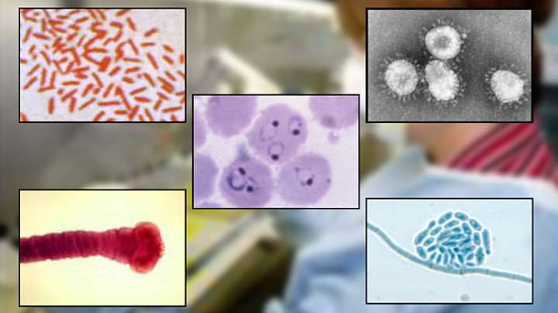
Agentes infecciosos
Organismos infecciosos causan enfermedades
  Originados en basura de individuos infectados
Bacterias y virus comunes son:
  Tifo, cólera, disentería, polio, hepatitis
  Se determinan por análisis de E. Coli (coliformes)

Slide 26
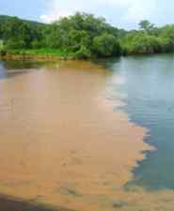
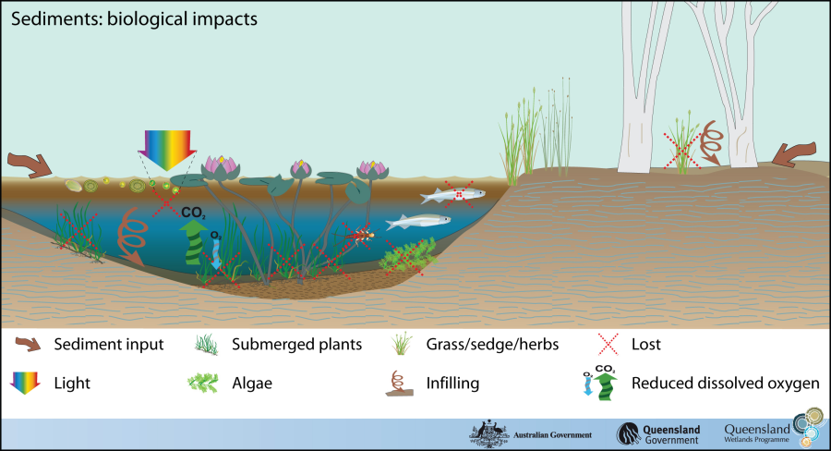
Sedimentos
Cantidad excesiva de partículas de suelo suspendidas
  Originadas de la erosion de tierras agrícolas, suelos de bosques deforestados, pastizales sobrepastoreados, minas a tajo abierto y construcción
Problemas
  Limita la penetración de luz, cubre animals y plantas y lleva toxinas insoluble a los cuerpos de agua

Slide 27
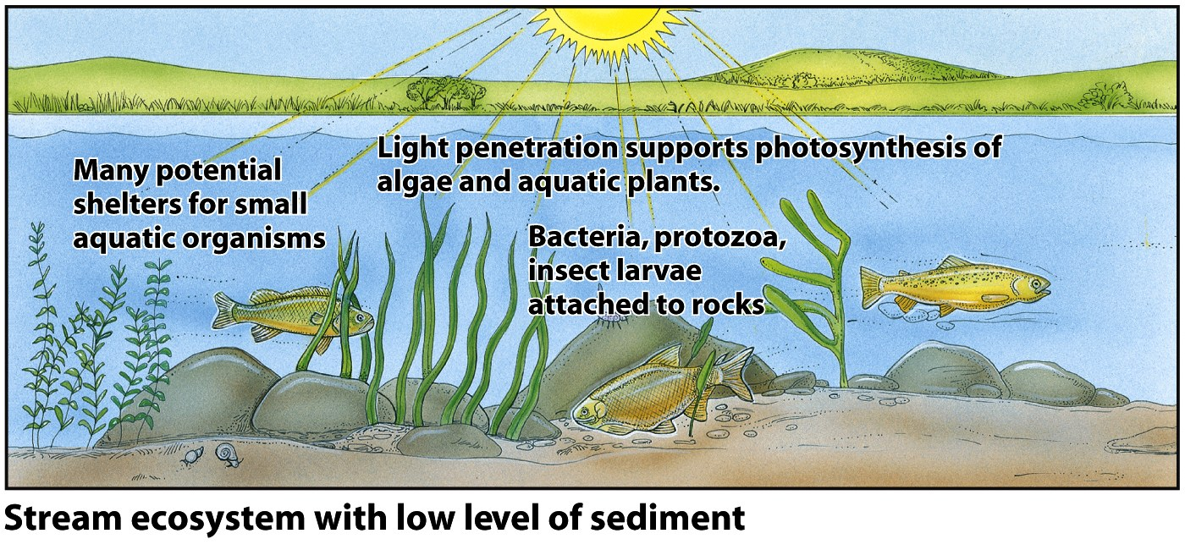
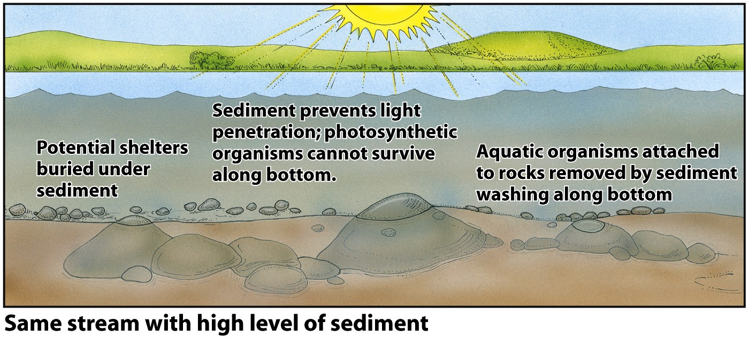

Slide 28
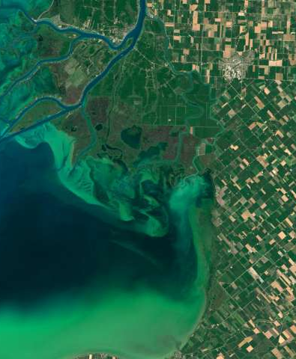
Nutrientes inorgánicos de plantas y algas
Químicos como el N y el P que estimulan el crecimiento de plantas y algas.
  Químicos como el N y el P que estimulan el crecimeinto de plantas y algas.
  Son dañinas en altas concentraciones
Fuentes
  Desechos humanos y animales, resiudos de plantas, depósito atmosférico, fertilizantes.
Provocan
  Enriquecimiento, malos olores y un alto DBO

Slide 29
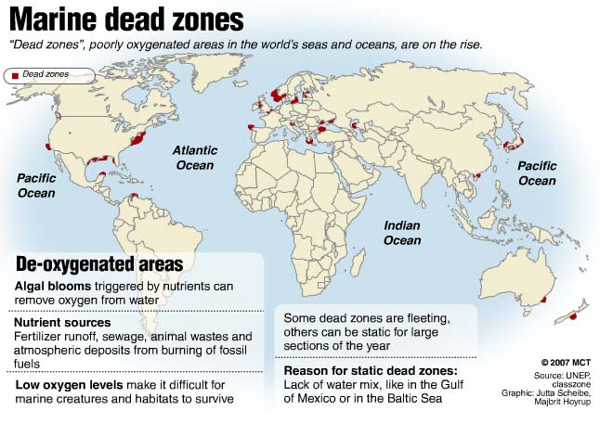
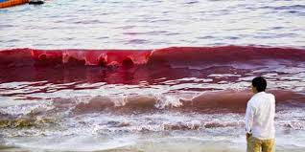
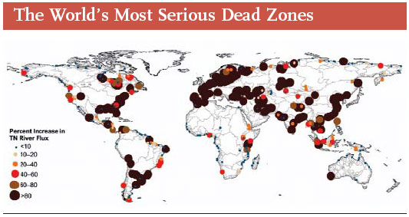

Slide 30
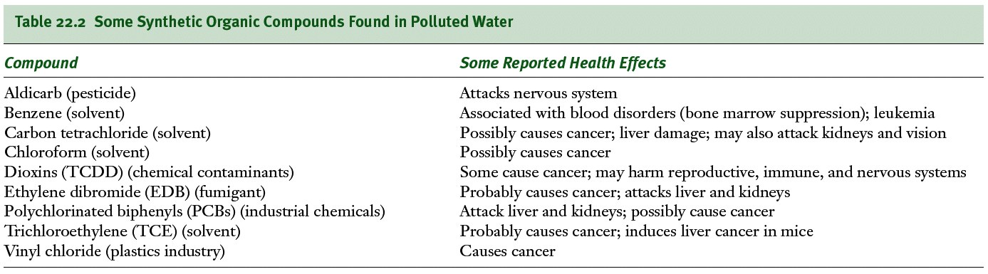
Compuestos orgánicos
Químicos a base de Carbono
  Ejemplos naturales: azúcares, aminoácidos, petróleo
  Artificiales: pesticidas, solventes, químicos industriales y plásticos

Slide 31
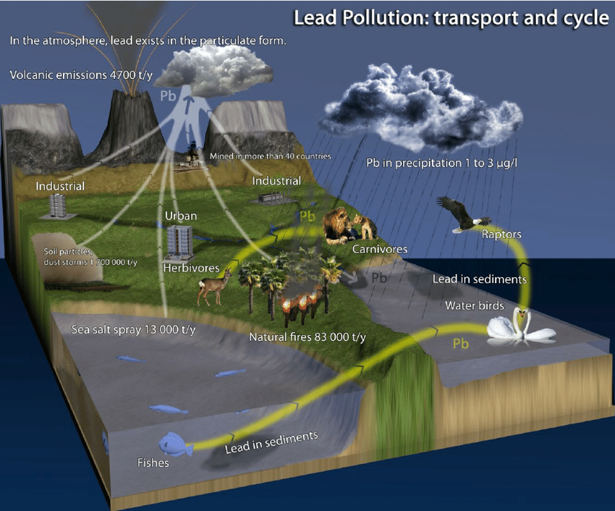
Químicos inorgánicos
Contaminantes que contienen otros elementos diferentes a Carbono
  Ejemplos: ácidos, sales, metals pesados
No se degradean con facilidad
Plomo
  Se encuentran en pinturas antiguas, contaminantes industriales, gasolina
Mercurio
  Se acumula en los músculos de los peces grandes

Slide 32
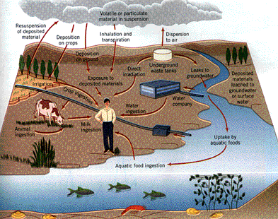
Sustancias Radioactivas
Contienen átomos de isótopos inestables que emiten radación
Fuentes
  Minería
  Procesamiento de materiales radioactivos
  Plantas nucleares
  Fuentes naturales

Slide 33
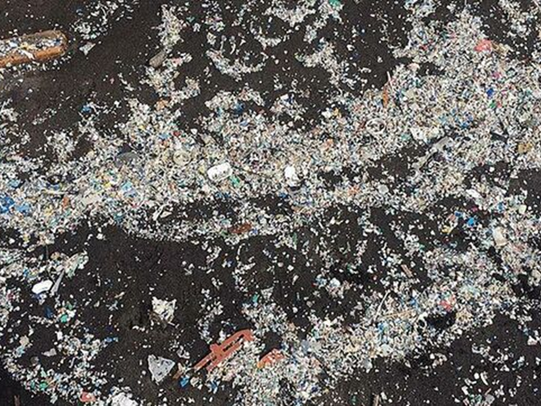
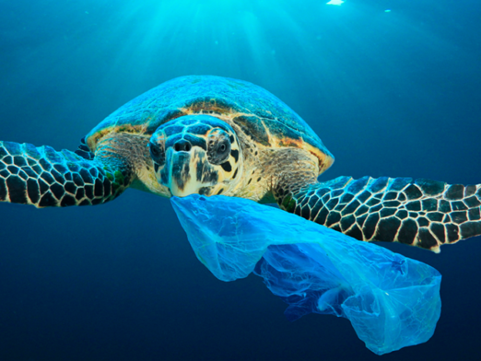
Contaminación por microplasticos

Slide 34
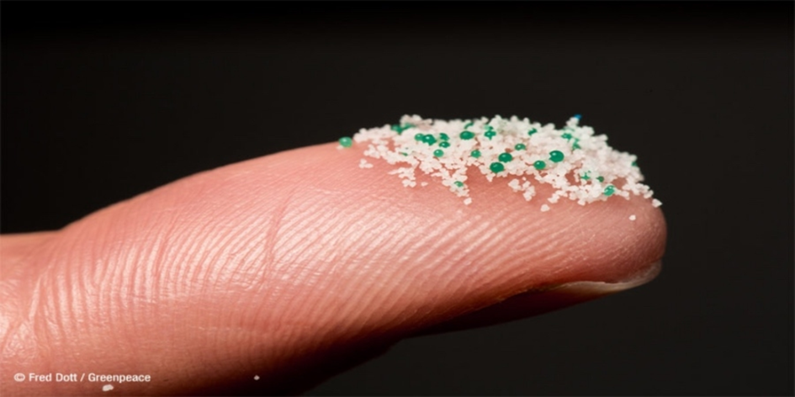
Introducción
Los microplásticos son pequeñas partículas plásticas presentes en el ambiente, menores a 5 mm.
Hacen 20 años que existe preocupación por éste tipo de contaminación.

Slide 35
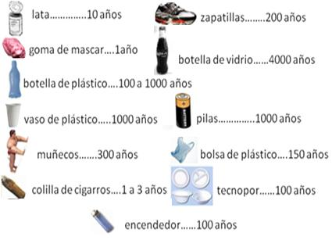
Como dato: Duración de los plásticos

Slide 36
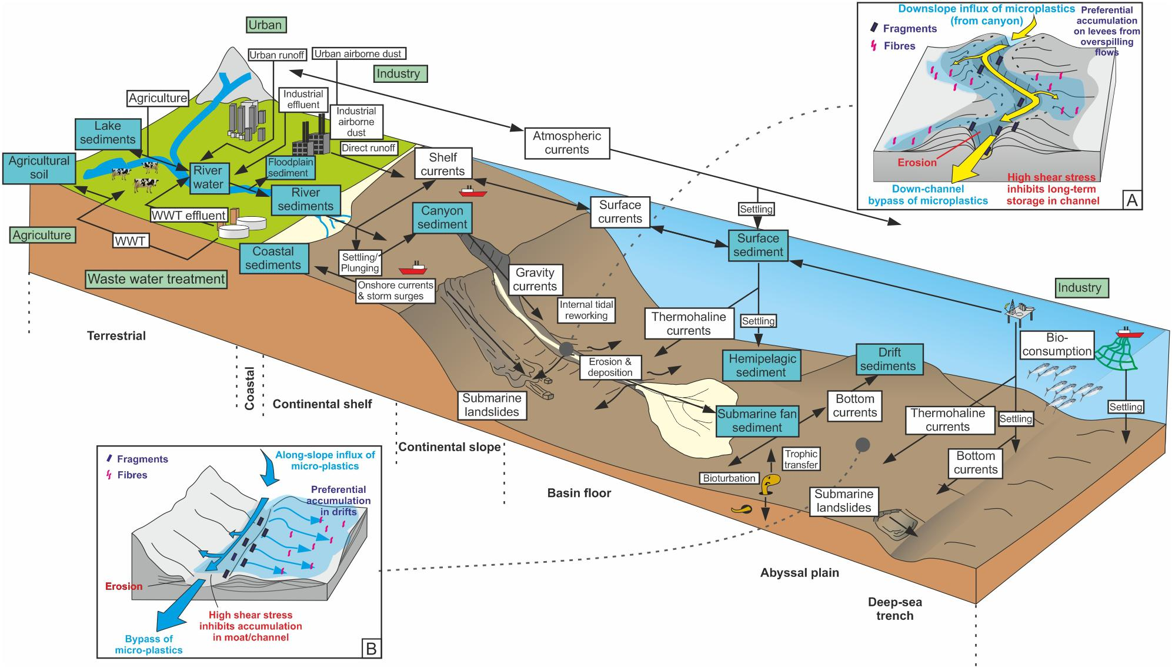
Microplasticos

Slide 37
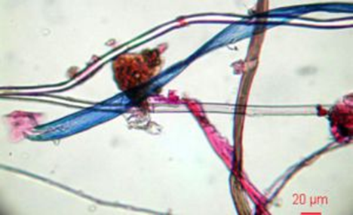
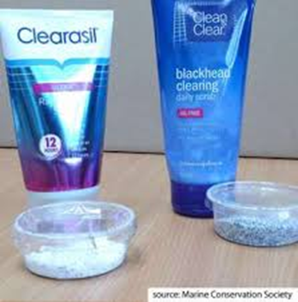
1.-Lavar ropa sintética
Cuando se vierten de fibras textiles sintéticas del textil por el lavado de ropa doméstica. Los lavados de ropa dejan partículas de menos de 1 mm.
2.-Cremas de exfoliación

Slide 38
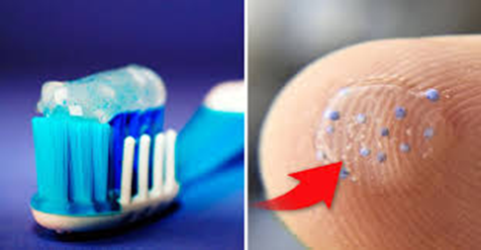
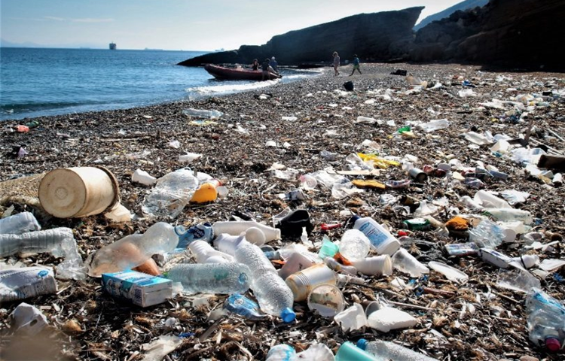
CREMA DENTAL
Cremas con partículas que se ven a simple vista y prometen tener dientes más blancos y frescos.
4.- Al botar basura plásticas se va cortando en trocitos con los rayos UV.

Slide 39
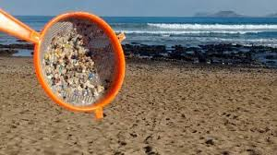
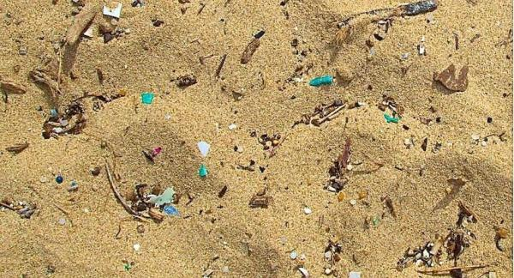

Slide 40
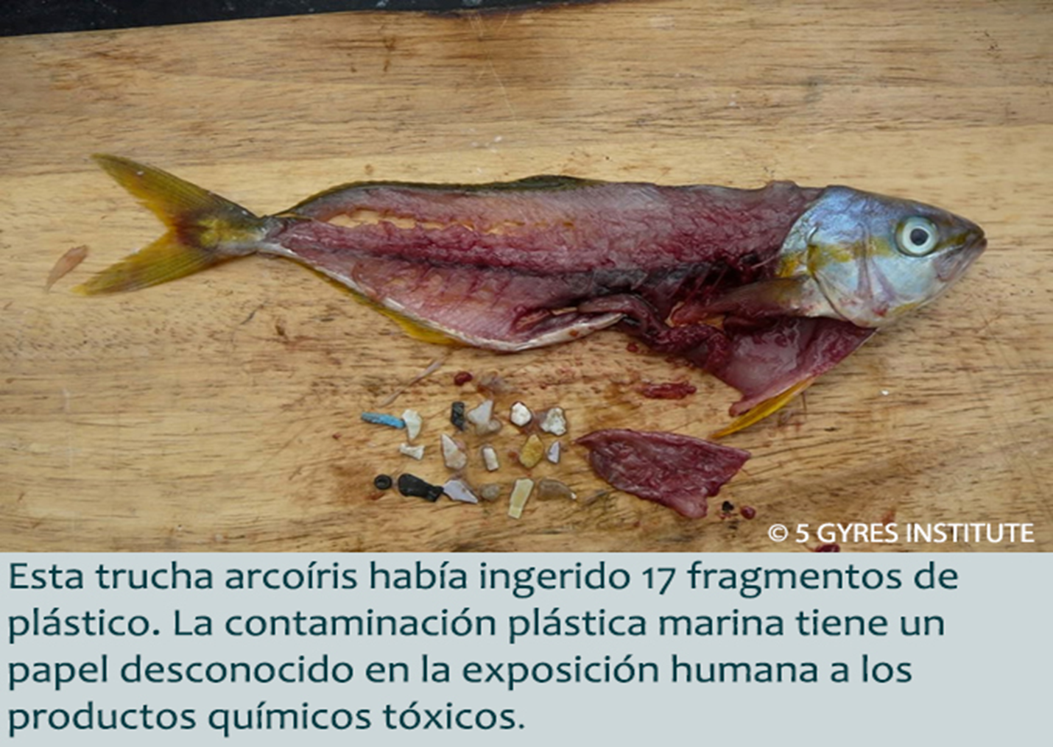
Cuanto consumimos al día de microplástico.
Un estudio que una persona promedio puede consumir 14 partículas de microplástico al día.
Se encuentran en:
el agua potable,
el aire
el pescado,
sal marina,
y todo producto que tenga contacto con el agua.

Slide 41
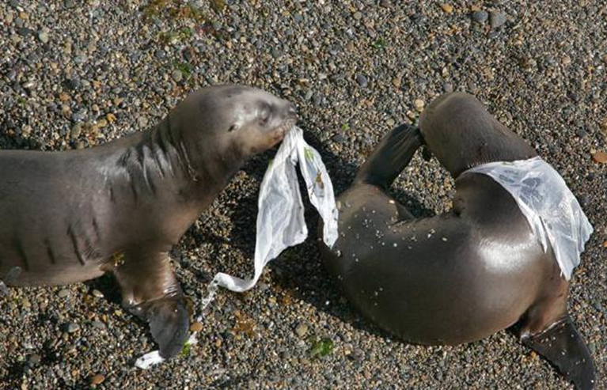
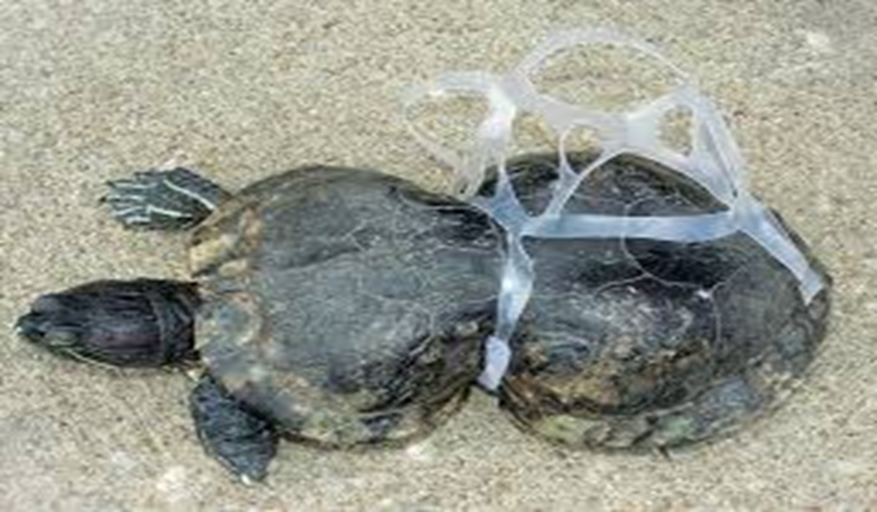
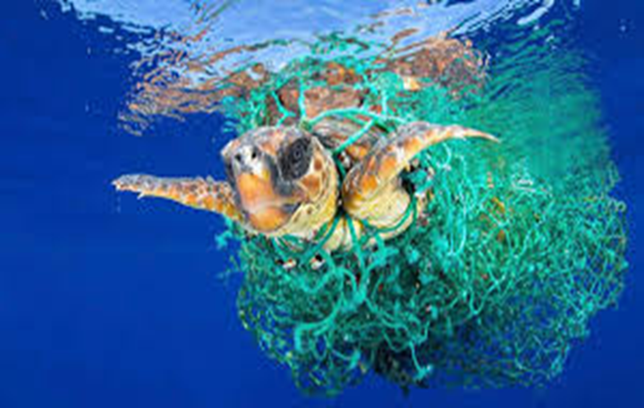
Efectos en la vida humana
Se desconocen las consecuencias de consumir estos fragmentos de microplásticos en humanos.
Los químicos que le agregan para hacer plásticos causan cáncer , acné, cambios en hormonas.
En la vida marina y silvestre muerte. Extinción.

Slide 42
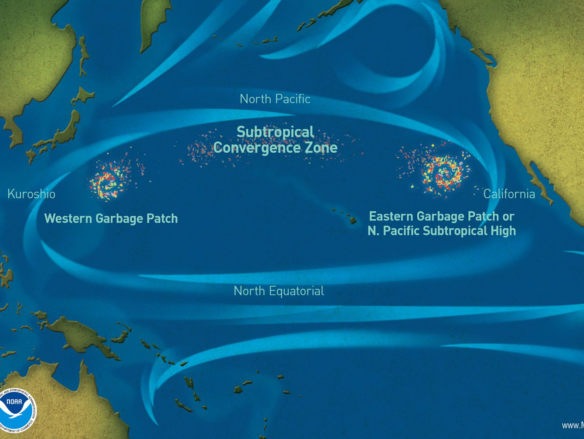
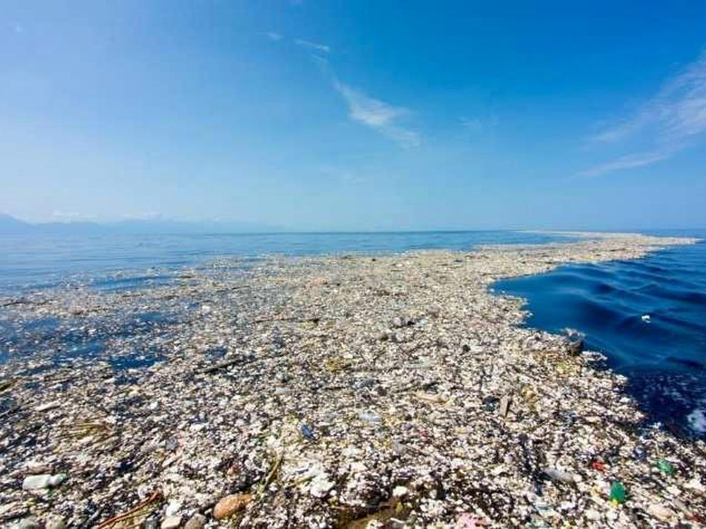
La gran mancha de basura del Pacífico

Slide 43
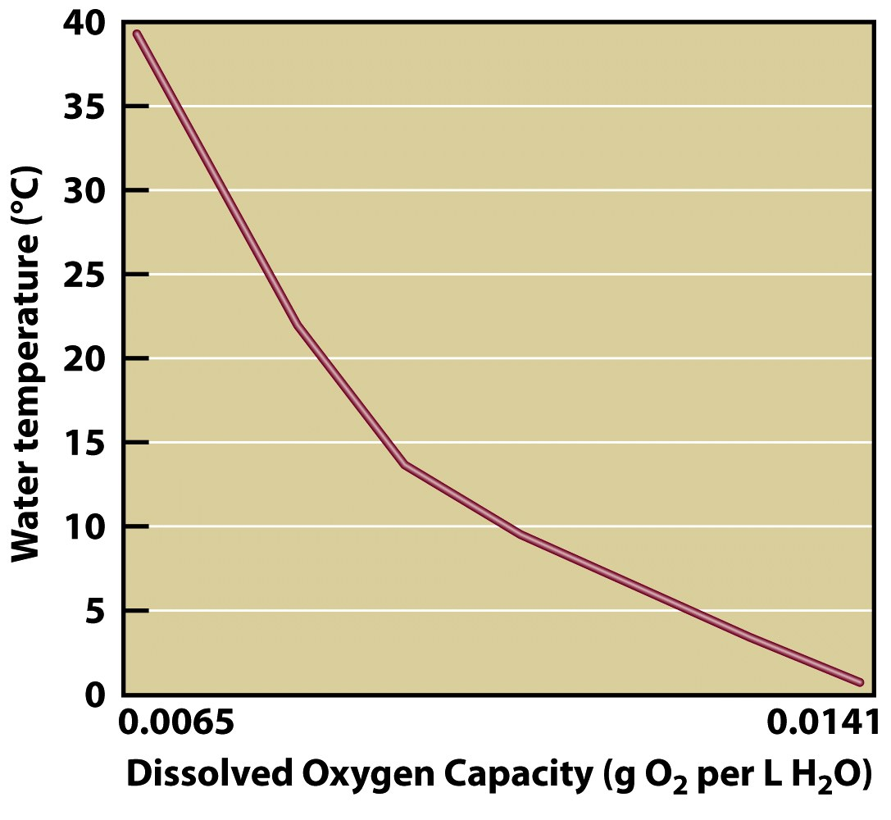
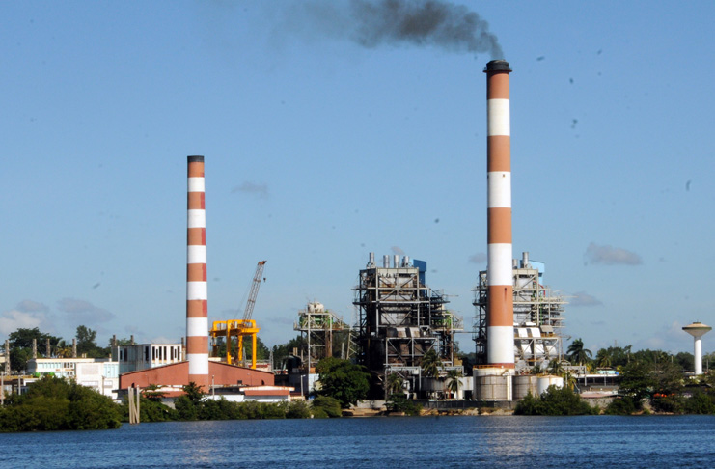
Contaminación térmica
Ocurre cuando agua calentada es producida por procesos industriales e introducida a cuerpos de agua.
Afecta a organismos vivos
  La temperature afecta los ciclos reproductivos, tasa de digestion y respiración.
  Aguas cálidas albergan menos oxígeno disuelto que las frias.

Slide 44
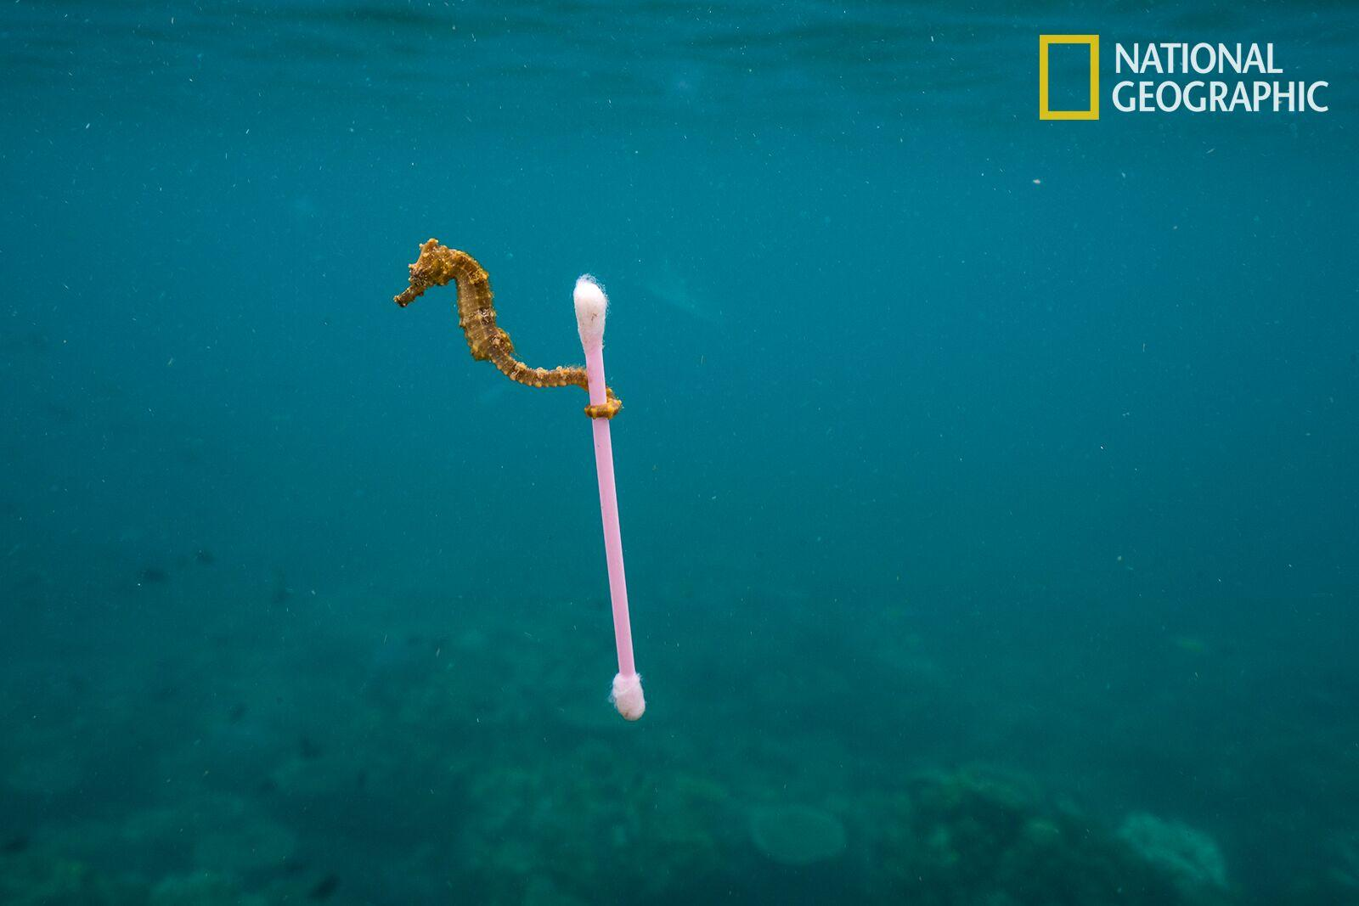
preguntas

Slide 45
Introducción a las ciencias ambientales
Semestre 2022-2
Prof. Ismael Minjárez

Slide 46

calidad del agua
Dos tipos de contaminación de Agua
Fuentes puntuales
  Que puede ser seguida hasta un origen específico
  Ej. Fugas en tubos, drenaje, alcantarillas, tanques sepultados
Contaminación No Puntual
  Contaminantes que entran a cuerpos de agua en areas extendidas más que en puntos individuales
  Es difusa pero con efectos acumulativos muy grandes
  Ej. escurrimientos o infiltración de áreas agrícolas

Slide 47


Slide 48

Contaminación aguas superficiales

Slide 49

Contaminación del agua subterránea
Aire contaminado
Pozo de inyección de basura peligrosa
Agroquímicos
Escurrimiento tajo de mina
Carretera
Tanque de gasolina enterrado
Pozo
Gasolinera
Pozo de bombeo
Tanque séptico
Laguna de oxidación
Drenaje
Basurero
Filtración tubo roto
Derrames accidentales
Descarga
Acuifero no confinado
Acupifero confinado
Acupifero confinado
Flujo subterráneo

Slide 50

Contaminación aguas costeras
Diseminación urbana de virus y bacterias de drenajes y fosas sépticas, contaminan depositos de conchas y playas cerradas. Escurrimiento de jardines agrega N y P.
Sedimentos de construcciones van a cuerpos de agua afectando peces y plantas, saturandolas y bloqueando luz del sol
Ciudades: Metales tóxicos y petróleo de calles. N y P de drenajes
.
NO2 y metales pesados de autos e industrias
Escurrimiento de agua con agroquímicos agrega toxinas y N P.
Marea roja. El exceso de N causa crecimiento excesivo de algas microscopicas envenenado peces y animals marinos.
Bancos de ostras cerrados
Playa cerrada
Zona con baja de oxígeno
Sedimentos, metales y químicos tóxicos contaminantes son ingeridos por peces y moluscos, matándolos y acumulandose en los tejidos de depredadores.
Zona sana, aguas claras, ricas en oxígeno que permiten crecimiento de plankton y pasto marino y alimenan peces.
Zona deprimida en oxígeno. Crecimiento de Sedimentos y algas reducen luz de sol matando pasto marino, reduciendo oxígeno y degradando habitat

Slide 51


Contaminación puntual
Ej. basureros

Slide 52

Contaminación de agua por agricultura
Es la Fuente principal de contaminación
  Desechos animales y residuos de plantas tienen alta DBO
  Los agroquímicos pueden infiltrarse al agua subterránea
Casi todas las Corrientes superficiales estan contaminadas con agroquímicos.

Slide 53

Contaminacion aguas municipales

Slide 54

Contaminación aguas municipales MEXICO

Slide 55

Contaminación aguas municipales

Slide 56

Desechos industriales en agua
Diferentes indusrias generan contaminantes
  Industrias alimenticias- alto DBO
  Industrias de materiales de oficina alto DBO y contaminantes
  Principales sustancias: Asbestos, Plomo, Mercurio, Petróleo, Nitrotos, Azufre, Petroquímicos, Fosfatos

Slide 57

Metales pesados

Slide 58



Ejemplos Contaminacion
Lago Maracaibo, Venezuela
  10,000 pozos de petróleo con filtraciones al lago
  Se agregan desechos agrícolas
  Desechos humanos se descargan al lago

Slide 59


Contaminacion de agua en otros paises
Río Ganges, India
  En su Cuenca viven 600 millones de habitantes
  Usado para bañarse y lavar ropa
  Drenajes y basura industrial se descarga

Slide 60

Rio ganges

Slide 61


Contaminación Río Colorado
Producida por composición de sedimentos

Slide 62


Rio mississipi
Eutroficación

Slide 63

Rio bravo
Drenajes

Slide 64

Rio hudson
Basura industrial

Slide 65
Localidades en México con problemas:
Elemento | Localidad | Conc. en agua | Origen
Fe | Colima | - - - | Minas de Fe
Cu | Sonora | - - - | Minas de Cu
Zn | Guanajuato | 2.0 ppm | Minas de Ag-Zn
As | Zimapán, La Laguna | 0.5 –2.0 ppm | Minas de Ag (As)
Cd | Morelia | 0.01 | Residuos Ind.
Cr | León, Gto | - - - | Curtidoras - rocas
Se | Irapuato | - - - | Fertilizantes (?)

Slide 66

Todas las sustancias son venenos; no existe
ninguna que no lo sea.
La
dosis
diferencia
a
un
veneno
de
una
medicina.
(Paracelso, 1493 - 1541).

Slide 67

Lugares en el mundo con arsenicismo

Slide 68

Comarca la laguna, arsenico

Slide 69

LOCALIZACIÓN Y ACCESO
COMARCA LAGUNERA

Slide 70



Región de la Laguna
corresponde a una cuenca endorreica
(sin salida al mar), donde descargan sus
aguas el río Nazas y diversos arroyos a la Laguna de Mayran
ubicada en una zona árida con temperaturas promedio
de 35 y 40 °C, donde el agua de lluvia
sufre al menos una evaporación del 70 %
Esto ha permitido que el arsénico de las minas circundantes sea arrastrado por los arroyos y concentrado en la Laguna. A su vez infiltrado a los acuíferos y posteriormente sacado por los pozos.
Drenaje típico de rocas carbonatadas

Slide 71

5-25 ppm
10-600 ppm
900 ppm en minas

Slide 72

Calidad de agua

Slide 73



ORIGEN DEL ARSÉNICO
Los mecanismos de incorporación del As en el agua son:
a).- La disolución del arsénico de rocas y minerales, los más
comunes corresponden a sulfuros como: La arsenopirita
(FeAsS), al rejalgar (AsS) y al oropimente (As2S₃) entre
otros, y;
b).- La desorción del arsénico (escape en forma gaseosa) de rocas y materiales por procesos de reducción/oxidación, pasando de arsénico (III) a arsénico (V).
c).- Aguas subterráneas ricas en As se llegan a encontrar
Arsenopirita (FeAs S)
también en zonas
geotérmicas, y en menor
escala en áreas
de
riego
donde
se
han
utilizado
altas
cantidades
de
fertilizantes.
Oropimente (As S3)
Rejalgar (As4 S4)

Slide 74

Comarca la laguna, arsenico

Slide 75


Río Lerma

Slide 76


Plaguicidas Valle del Yaqui

Slide 77
ANÁLISIS DE POZOS Y REBOMBEOS
Malvinas (90 L.p.s.)
La Tijera (80 L.p.s.)
El Saucito
Pozo 11 y 12 (128 L.p.s.)
Rebombeo San Pedro
Hermosillo Norte
San Pedro
Tronconal
Pozo Granjas 1, Cruz y R. Silva 2 (58 L.p.s.)
Tazajal
Rebombeo La Victoria
La Victoria
Blvd. Progreso
Galería Filtrante
Tanque Rompedora
Mesa del Seri
Café Combate
Realito
Pozo Victoria (30 L.p.s.)
Pozo 13 y 15 (59 L.p.s.)
Pozo Las Calizas (435 L.p.s.)
Pozo 6, 19 y 17 MS (166 L.p.s.)
Hermosillo

Slide 78
ANÁLISIS DE POZOS Y REBOMBEOS
POZO | L.P.S. | FLUOR | ARSENICO
LA TIJERA | 80 | 0.48 | <L.C.
LAS MALVINAS | 90 | 1.90 | 0.050
REBOMBEO SAN PEDRO | 170 | 1.27 | 0.035
POZO 11 VICTORIA | 28 | 2.85 | 0.036
POZO 12 VICTORIA | 90 | 2.53 | 0.035
POZO CRUZ | 25 | 4.70 | 0.059
POZO GRANJAS I | 18 | 1.27 | 0.020
POZO R. SILVA II | 15 | 3.23 | 0.058
POZO 13 VICTORIA | 27 | 2.80 | 0.074
POZO 15 VICTORIA | 32 | 0.74 | <L.C.
REBOMBEO VICTORIA | 936 | 1.33 | 0.023
POZO | L.P.S. | FLUOR | ARSENICO
CALIZAS 1 | 82 | 1.21 | 0.029
CALIZAS 2 | 35 | 1.09 | 0.029
CALIZAS 3 | 20
CALIZAS 4 | 43
CALIZAS 5 | 75
CALIZAS 6 | 68 | 1.31 | 0.040
CALIZAS 7 | 58
CALIZAS 8 | 54 | 1.31 | 0.040
M.SERI 6 | 35
M.SERI 17 | 73
M.SERI 19 | 58
GALERIA FILTRANTE | 581 | 0.87 | 0.015
- CAPTACION CALIZAS ENTREGA EN RUTA: 20 L.P.S.
- CAPTACION MALVINAS ENTREGA EN RUTA: 10 L.P.S.
- CAPTACION VICTORIA ENTREGA EN RUTA: 70 L.P.S.
NOM 127 ARSENICO 0.025 MG/LT
NOM 127 FLUOR 1.50 MG/LT
Hermosillo

Slide 79


Río Sonora

Slide 80


Slide 81

Preguntas

